Slide 1
DB Designer Fork Data Modeler
1. DB Designer Fork 개요
2. 모델링 도구 활용
3. 관계의 설정
4. ER 다이어그램 저장

Slide 2
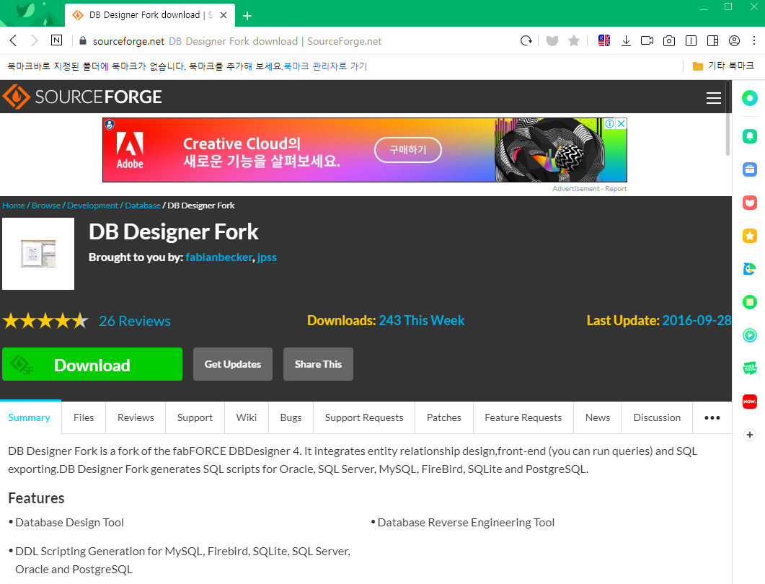
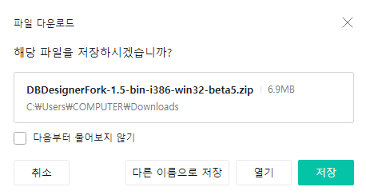
1. DB Designer Fork 개요

Slide 3
2. 모델링도구 활용
다음의 ERD를 DB Designer를 이용해 작성
강좌
◆ 강좌번호
강좌명 학점 강의시간 교수번호(FK)
교수
◆ 교수번호
학과명 직급

Slide 4
2. 모델링도구 활용
(1) DB Designer5 다운로드 및 설치
https://sourceforge.net/projects/dbdesigner-fork/

Slide 5
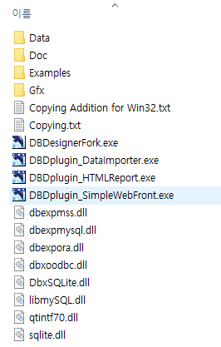
2. 모델링도구 활용
다운 받은 파일의 압축을 풀어 DBDesignerFork.exe 파일을 실행
이 파일을 클릭

Slide 6
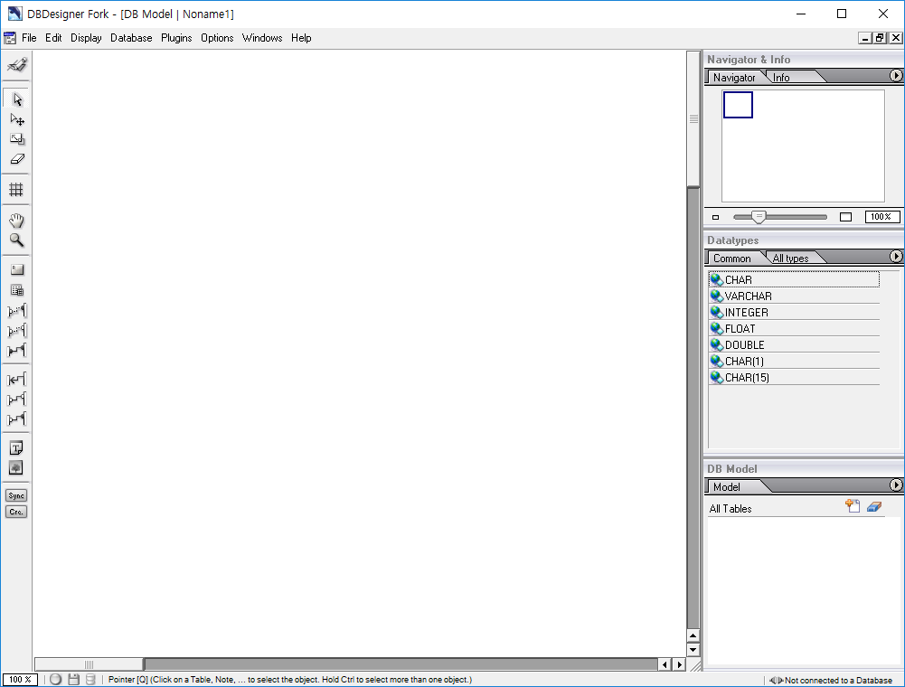
2. 모델링도구 활용
(1) DB Designer 실행 초기화면
여기에 ERD 작성

Slide 7
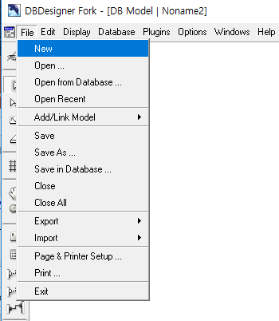
2. 모델링도구 활용
(2) 새 데이터 모델 생성

Slide 8
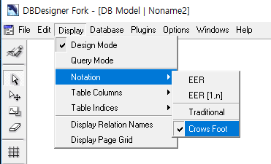
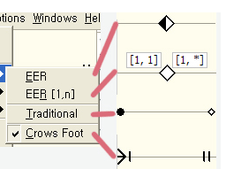
2. 모델링도구 활용
(3) 논리적 모델 작업 환경 설정
  - ERD 에서 관계 표시방법 설정

Slide 9
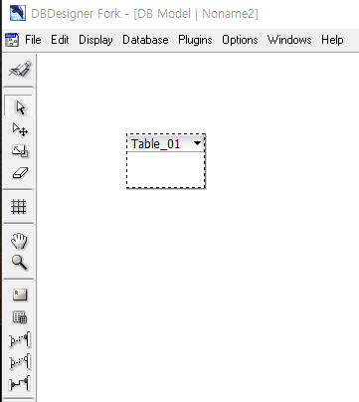
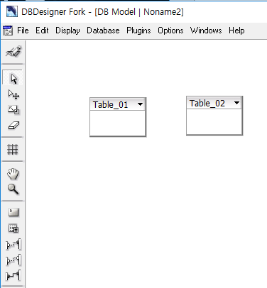
2. 모델링도구 활용
(4) 엔터티 생성
(2) 원하는 위치클릭
(1) 클릭

Slide 10
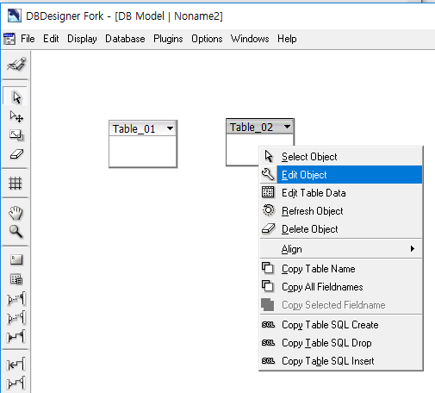
2. 모델링도구 활용
(5) 부모 엔터티 (교수) 편집 (1)
Table_02개체에서 마우스 우측 클릭하여
Edit Object 선택

Slide 11
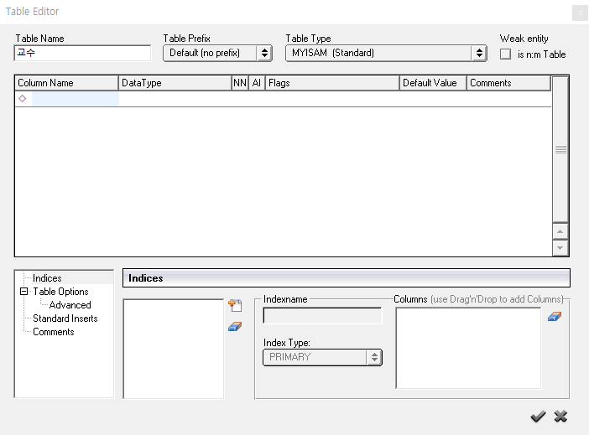
2. 모델링도구 활용
(6) 부모 엔터티 (교수) 편집 (2)
  - 엔티티명 입력

Slide 12
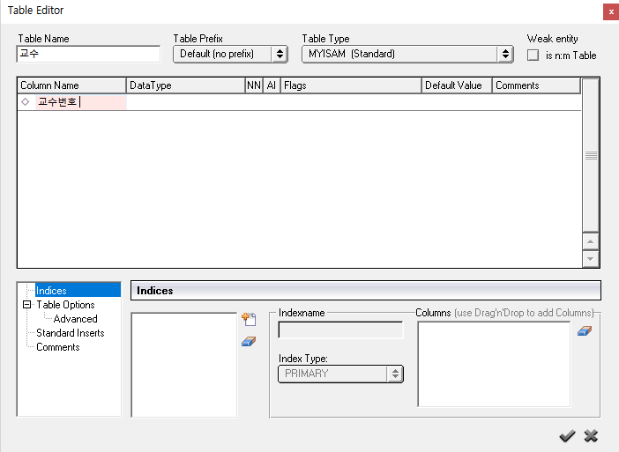
2. 모델링도구 활용
(7) 부모 엔터티 (교수) 편집 (3)
  - 속성 입력
더블클릭

Slide 13
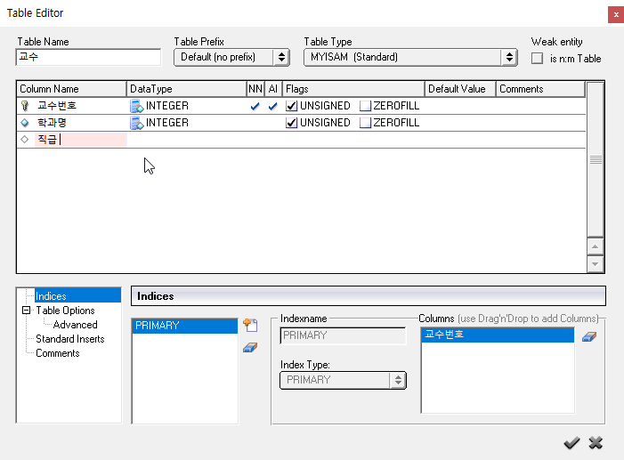
2. 모델링도구 활용
(8) 부모 엔터티 (교수) 편집 (5)
  - 속성 입력 완료후 저장
주식별자로 설정됨

Slide 14
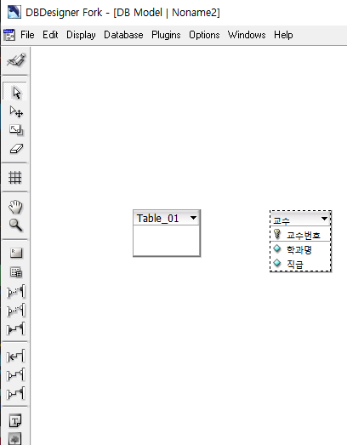
2. 모델링도구 활용
(9) 부모 엔터티 (교수) 편집 완료

Slide 15
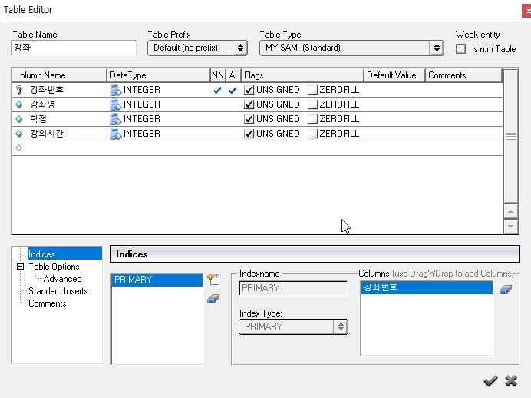
2. 모델링도구 활용
(10) 자식 엔티티 (강좌) 편집

Slide 16
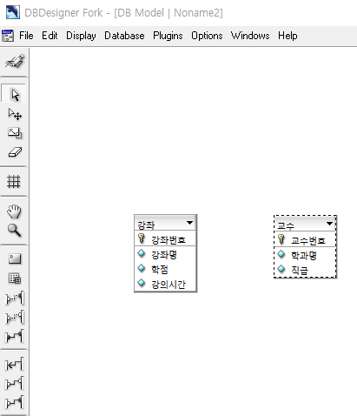
2. 모델링도구 활용
(11) 교수, 강좌 엔티티 작업완성

Slide 17
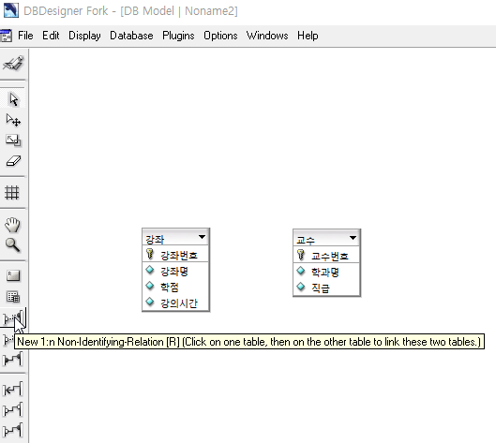
3. 관계의 설정
(1) 외래 식별자 입력 (1)
1:N 관계 선택

Slide 18
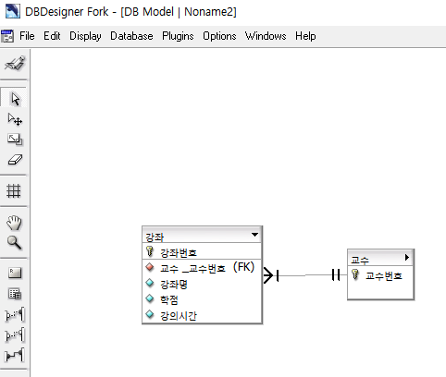
3. 관계의 설정
(2) 외래 식별자 입력 (2)
교수 엔티티의 적당한 곳을 클릭한 후 강좌 엔티티를 클릭(순서에 주의할 것)

Slide 19
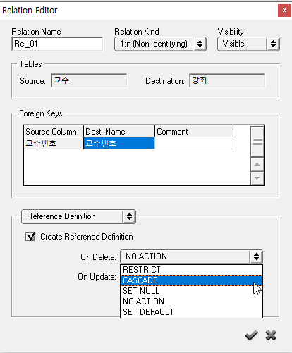
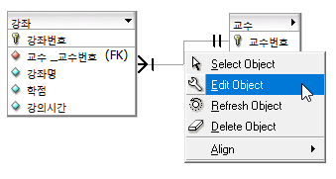
3. 관계의 설정
(3) 외래 식별자 입력 (3)
  외래 식별자 이름 변경 (부서정보_부서코드 -> 부서코드)
관계선 클릭후 마우스 오른쪽
버튼을 눌러 팝업메뉴 표시
Cascade

Slide 20
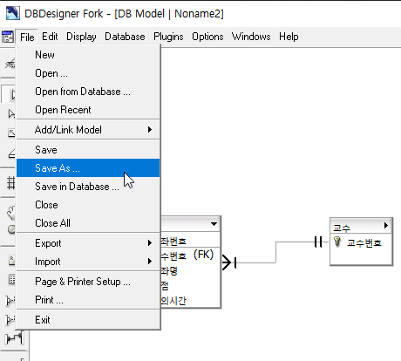
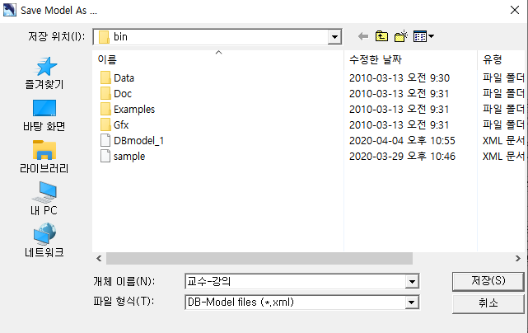
4. ER 다이어그램 저장

Slide 21
5. 실습과제
DB Designer를 사용하여 ER Diagram를 작성
3개의 개체 생성(개체당 속성 5개 이상 구성할 것).
개체간의 관계를 설정하고, 전체 ER Diagram에서 관계는 2개 이상 구성할 것.
관계는 1:n으로 구성하고, 관계에서 개체 관계는 cascading으로 적용할 것.
외래키 속성명에서 개체명을 제거하고 일반 속성명으로 표기할 것.

